Slide 1
7 轮系
7-1 轮系分类及其应用
7-2 定轴轮系的速比计算
7-3 周转轮系的速比计算
7-4 复合轮系的速比计算
7-5 行星轮系的啮合效率

Slide 2
7 轮系及其设计
7-6 行星轮系的设计
7-7 少齿差传动简介

Slide 3
7 轮系及其设计
思考题
  如图所示槽轮机构，其压力角为多少？
  为什么拨销刚进入或将退出滑槽时有一个90°的要求？
90°
90°

Slide 4
7-1 轮系分类及其应用
所有齿轮几何轴线位置固定
某些齿轮几何轴线有公转运动
平面定轴轮系
定轴轮系
空间定轴轮系
行星轮系(F=1)
轮系
周转轮系
差动轮系(F=2)
复合轮系
由定轴轮系、周转轮系组合而成

Slide 5
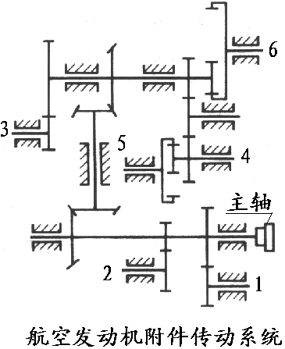
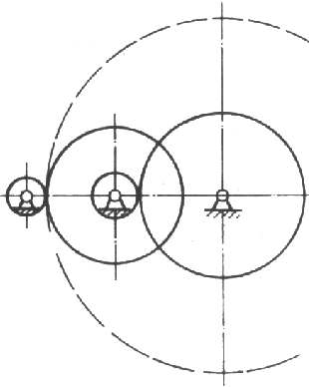
7-1 轮系分类及其应用
应用：实现大速比传动、多分路传动、换向传动、变速传动、运动合成与分解等。

Slide 6
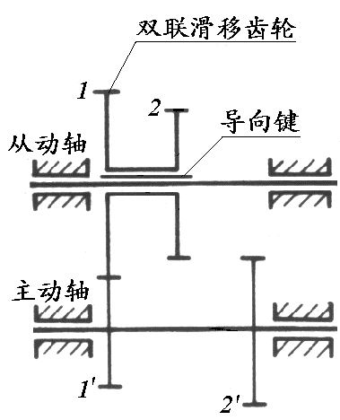
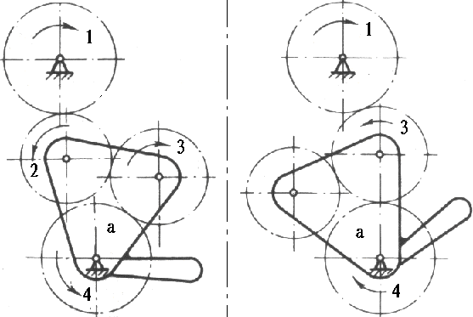
7-1 轮系分类及其应用

Slide 7
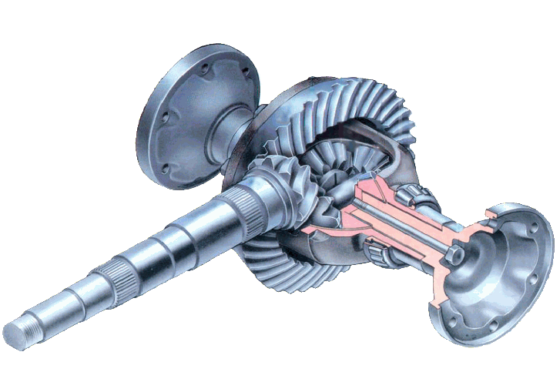
7-1 轮系分类及其应用
2
2’
1
3

Slide 8
7-2 定轴轮系的速比计算
一、轮系的传动比
设A、B分别为轮系的输入轴与输出轴，ω_{A}、ω_{B}分别为其转速的大小，则轮系的速比定义为：
i_{AB}=ω_{A}/ω_{B}
二、平面定轴轮系
因各轮轴线平行，故可选定一个正方向（通常是输入轴的转向），用带正负号的转速来同时表明转动的大小和方向，这时的速比定义是一个可正可负的数。

Slide 9
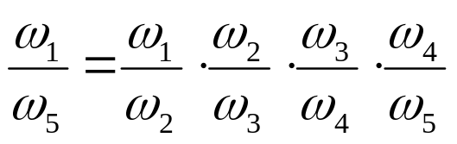
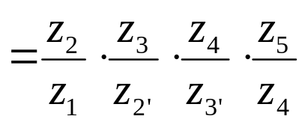
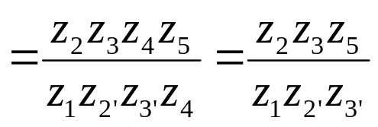
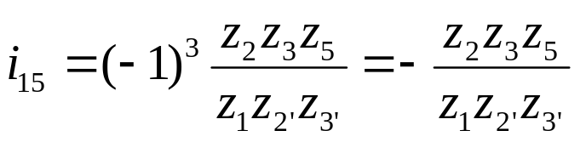
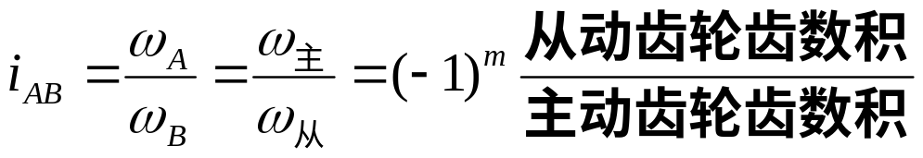
7-2 定轴轮系的速比计算
例1：计算如图所示轮系的速比。
1
3
3’
2’
4
2
过轮或惰轮
5

Slide 10
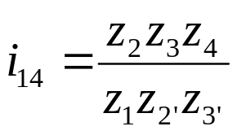
7-2 定轴轮系的速比计算
三、空间定轴轮系
例2：计算如图所示轮系的速比。
右旋蜗杆1
2’
蜗轮2
3’
4
3

Slide 11








7-3 周转轮系的速比计算
一、周转轮系的组成
3
2
太阳轮或中心轮(K)、行星架或系杆或转臂(H)、行星轮。三大类。
1
H
O
特征：转换轮系是定轴轮系。
二、周转轮系的速比
构件
原轮系中的转速
转换轮系中的转速
1
2
3
H

Slide 12
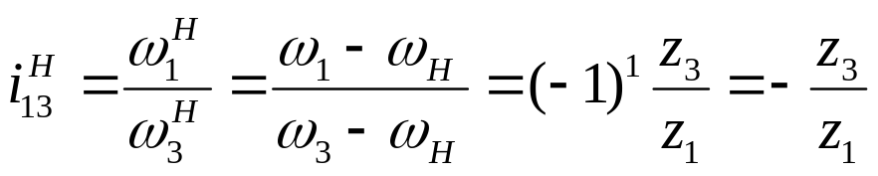
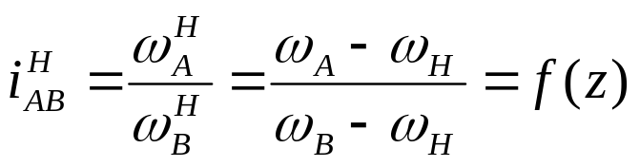
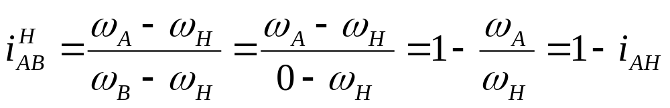


7-3 周转轮系的速比计算
2
H
1
3
若轮系为的行星轮系，比如太阳轮ω_{B}=0，则：

Slide 13
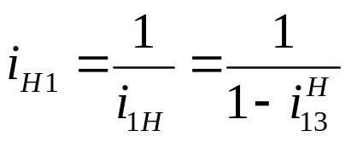
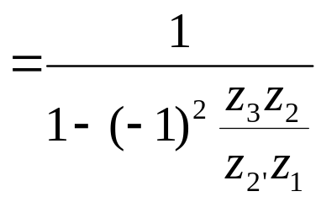
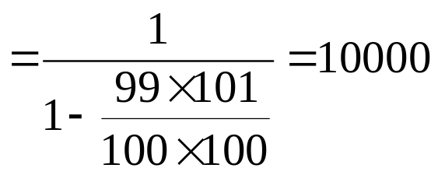
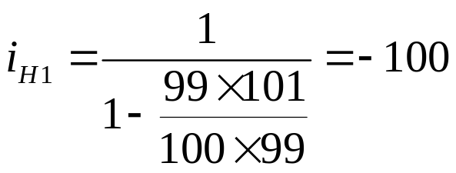
7-3 周转轮系的速比计算
2
2’
例3：已知1、2、2’、3各轮齿数分别为100、101、100、99。求i_{H1}。
解：因转换轮系为一定轴轮系，且太阳轮3是固定的，所以有：
1
3
注意，
若z₁=99，则有：

Slide 14
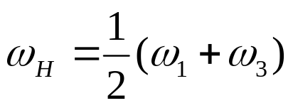
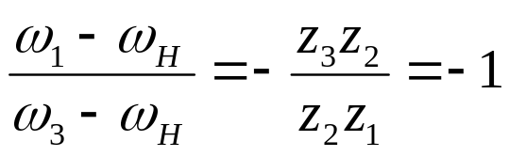
7-3 周转轮系的速比计算
例4：证明图示轮系满足：
2
H
证明：
1
3
因为图示轮系对行星架而言是一定轴轮系，所以：
整理，有：

Slide 15
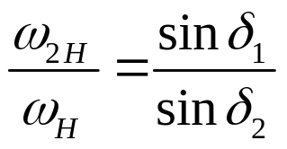
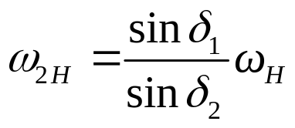
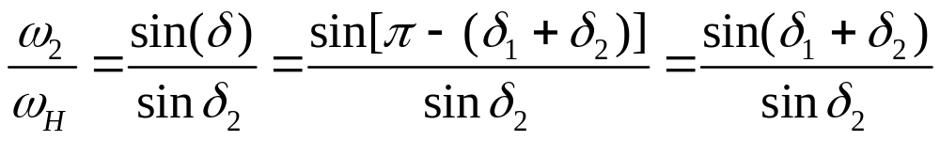
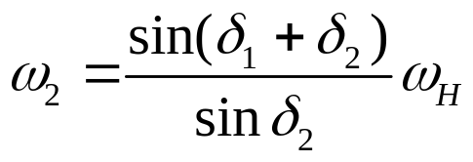
7-3 周转轮系的速比计算
例5：假定δ₁、δ₂及ω_{H}已知，求ω_{2H} 和ω₂ 。
解：根据刚体转动的合成法则，有：
ω₂
2
ω_{2H}
δ₂
H
δ₂
δ
δ₁
δ₁
ω_{H}
1

Slide 16
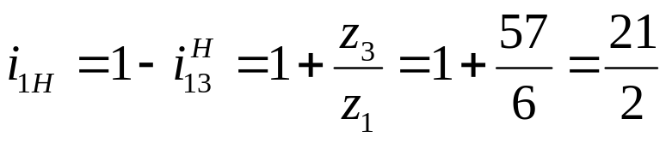
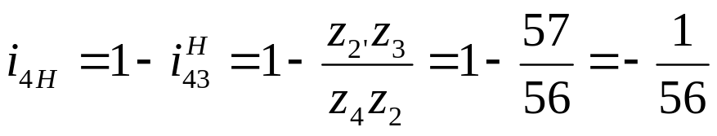
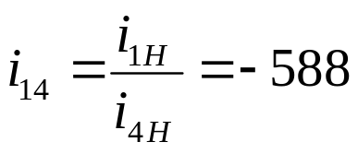
7-3 周转轮系的速比计算
例6：已知三爪卡盘减速器中z₁=6， z₂= z_{2’}= 25， z₃=57， z₄=56。求i₁₄。
解：因转换轮系为定轴轮系，故为周转轮系。
2
H
2’
1
3
4

Slide 17
7-4 复合轮系的速比计算
复合轮系的解法：
1、找出所有依次啮合的定轴齿轮，即定轴轮系，列出相应的速比方程。
2、找出全部行星架。对每个行星架，找出其转换轮系中的定轴轮系，列出相应的速比方程。
3、分析各子轮系之间的关系，找出其间共用的构件，建立相应的转速方程。
4、联立求解各方程。

Slide 18
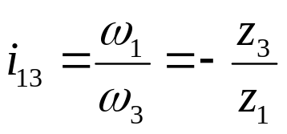
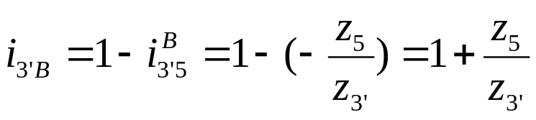
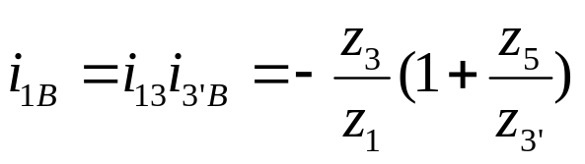
7-4 复合轮系的速比计算
K
J
3’
3
例7：如图为龙门刨床工作台的变速换向机构。J、K为电磁制动器。求当J、K分别刹住构件A和3时的传动比i_{1B}。
4
A
2
B
5
6
1
解：当J刹住A时，齿轮5固定，
1-2-3-6成为定轴轮系，3’-4-5-B成为行星轮系并且ω₃=ω_{3’}。

Slide 19
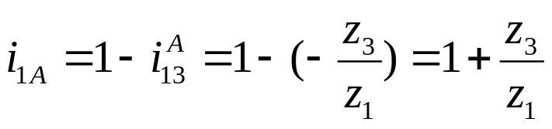

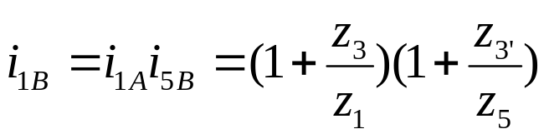
7-4 复合轮系的速比计算
K
J
3’
3
当K刹住3时，1-2-3-A与5-4-3’-B均为行星轮系，并且ω_{A}=ω₅。
4
A
2
B
5
6
1
2
5
例8：已知羊毛起球机构中
z₁=20， z₂=30， z₃=80， z₄= z₅=30，轴夹角Σ=60º，输入转速n₁=900r/min。求n₅。
Σ
H
1
4
3

Slide 20
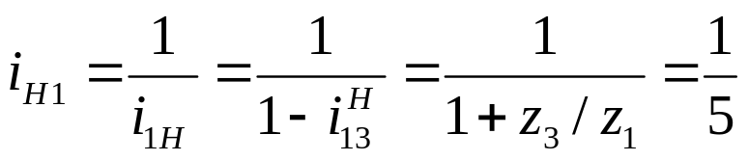
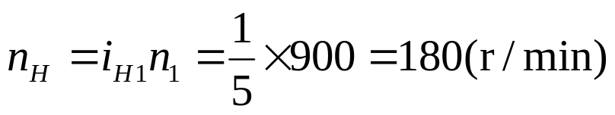

7-4 复合轮系的速比计算
解：该复合轮系由两个行星轮系组成，它们是：1-2-3-H和4-5-H。因此，有：
2
5
Σ
H
1
4
3
n₅
n_{5H}
δ =30⁰
δ
n_{H}

Slide 21
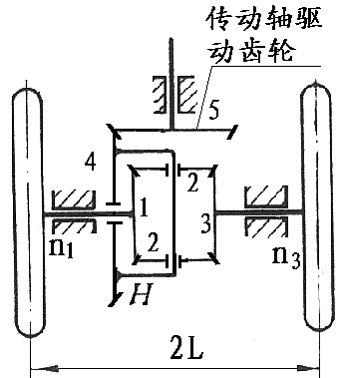

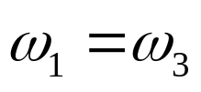

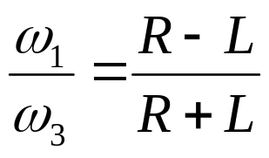
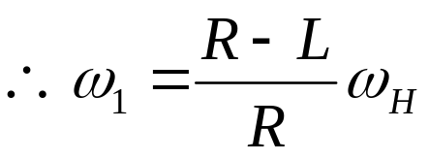
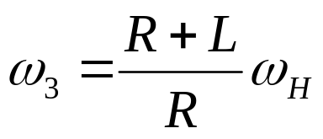
7-4 复合轮系的速比计算
例9：试分析汽车后桥箱差速器。
解：差速器由一定轴轮系5-4和一差动轮系组成。具有两个自由度。
直线行驶时：
转弯(半径为R)时：

Slide 22
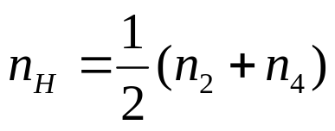
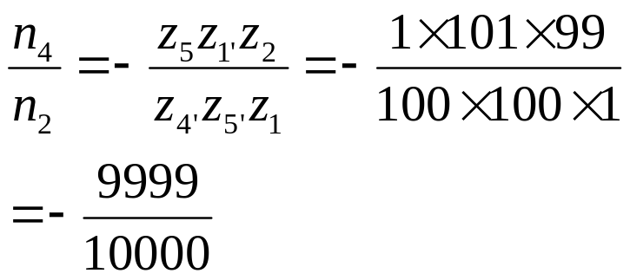
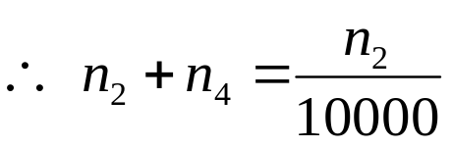
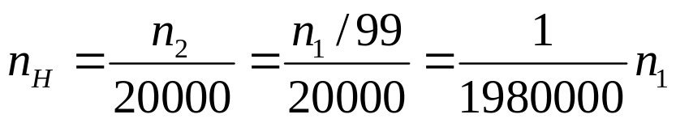

7-4 复合轮系的速比计算
例10：已知1、5为单头右螺旋蜗杆，各轮齿数为z_{1’}=101， z₂=99， z_{4’}=100， z_{5’}=100。求i_{1H}。
6
解：2-1-1’-5’-5-4’-6为定轴轮系，2’-3-4为差动轮系。
5’
1’
1
5
H
2’
4
2
3
4’

Slide 23
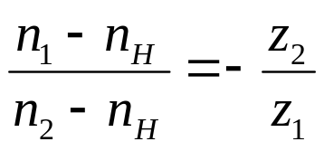
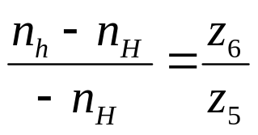
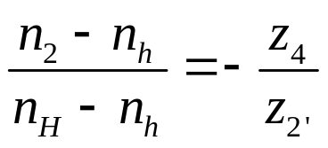
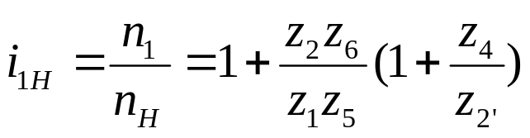
7-4 复合轮系的速比计算
例11：图示双重周转轮系各轮齿数已知，求其速比i_{1H}。
6
3
解：1-2-5-6-H为主差动轮系，4-2’-3-h-6为副差动轮系。
2
h
2’
5
4
将H看成相对静止时得到两个定轴轮系1-2-H、5-6-H；将h看成相对静止时得到一个定轴轴系2’-3-4-h。且 ω₄=ω_{H}，ω₅=ω_{h}， ω₆=0。因此，有：
H
1

Slide 24

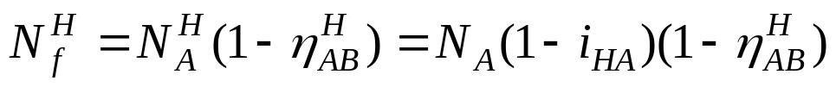
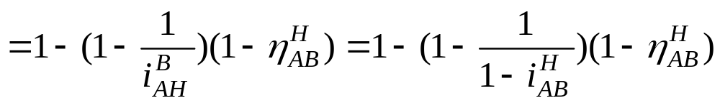
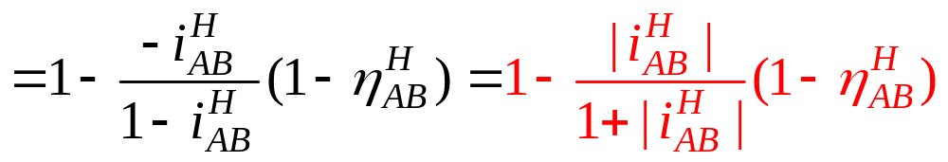
7-5 行星轮系的啮合效率
行星轮系依其转换轮系速比的正负，分为正号与负号机构。
下面以负号机构为例，说明其啮合效率的计算方法。
设功率从太阳轮A输入，从行星架H输出，太阳轮B为机架。
则：

Slide 25
7-5 行星轮系的啮合效率
η
_{H}
η_{AB}
1.0
η_{AH}
η_{HA}
0.9
η_{HA}
0.8
η_{AH}
0.7
0.6
正号机构
负号机构
0.2
0.1
-10
-5
-2
-1
-0.5
-0.2
0
0.2
0.5
1
2
5
10
i_{AH}
-0.1
-0.2
-0.5
-1
-2
-5
±∞
5
2
1
0.5
0.2
0.1
i_{HA}
11
6
3
2
1.5
1.2
1
0.8
0.5
0
-1
-4
-9
i
^{H}
_{AB}
行星轮系的效率曲线

Slide 26
7-5 行星轮系的啮合效率
结论
1. 对于负号行星轮系，无论是中心轮A主动还是系杆H主动，轮系的效率均高于其转化机构的效率η^{H}。
对于负号机构，无论是用作增速还是减速，都具有较高的效率。设计行星轮系时，若用于传递功率，应尽可能选用负号机构。
2. 对于正号行星轮系，当系杆H为主动件时，行星轮系的效率η_{HA}总为正值，机构将不会发生自锁；当中心轮A为主动件时，η_{AH}有可能为零，轮系可能发生自锁。
正号机构多用在传动比很大，但力矩不大的场合。

Slide 27






7-6 行星轮系的设计
1、速比条件
2、同心条件
3、装配条件
3
2
1
H

Slide 28





7-6 行星轮系的设计
4、邻接条件
可将1、2、3合写成：

Slide 29


7-7 少齿差传动简介
1
输出机构
一、渐开线少齿差行星齿轮传动
只有内齿轮及行星轮，无中心太阳轮。
以系杆H为主动件，系杆通常做成偏心轴。
采用能传递两平行轴回转运动的联轴器作为运动的输出机构V。
V
H
2
K-H-V行星轮系
传动比：
z₁−z₂=1时，称为一齿差行星轮系。

Slide 30
7-7 少齿差传动简介
d_{h}
d_{s}
孔销式输出机构
O_{h}
O₁
O_{s}
a
O₂
当满足条件d_{h}= d_{s} + 2a，四个圆心的连线构成平行四边形，销孔和销轴始终保持接触。

Slide 31
7-7 少齿差传动简介
优点
● 传动比大，一级减速传动比i_{HV}可达100，二级可达10000。
● 结构简单，体积小，重量轻。同动重量可减轻1/3以上。
● 加工装配及维修方便。
● 效率较高。一级传动η=0.8%∼0.87%，比蜗杆传动高。
缺点
● 为避免产生齿廓重叠干涉，一般需采用大啮合角的正变位齿轮传动，径向分力大，行星轮轴承容易损坏。
● 需要输出机构，设计较复杂，传递功率受限，一般P≤45kW。

Slide 32
7-7 少齿差传动简介
二、摆线针轮传动
摆线轮2
针轮1
针齿销
行星轮齿廓曲线为摆线(摆线轮)，固定轮采用针轮。
销轴套
针齿套
销轴
齿数差 z₁−z₂=1
当满足条件d_{h}= d_{s} +2a，四个圆心的连线构成平行四边形，销孔和销轴始终保持接触。
O₁
a
O₂
d_{s}
d_{h}
传动比

Slide 33
7-7 少齿差传动简介
优点
● 传动比大，一级减速传动比i_{HV}=9∼115，多级可获更大速比。
● 结构紧凑，传动平稳、承载能力高(理论上有近半数的齿同时处于啮合状态)、使用寿命长。
● 无齿顶相碰和齿廓重叠干涉等问题。
● 传动效率高，一般可达90%∼94%左右。
缺点
● 摆线轮、针轮、输出机构和机壳制造精度高，工艺复杂。
● 要求用较好的材料，生产成本高。

Slide 34
7-7 少齿差传动简介
刚轮1
柔轮2
三、 谐波齿轮传动
波发生器H

Slide 35
7-7 少齿差传动简介
谐波齿轮传动原理
谐波齿轮传动按照波发生器上装的滚轮数不同，有双波传动和三波传动等。最常用的是双波传动。
谐波齿轮传动的齿数差应等于波数或波数的整数倍。
为了实际加工的方便，谐波齿轮的齿形多采用渐开线。
啮合
啮出
啮入
脱开
脱开
刚轮
波发生器
柔轮
啮合

Slide 36


7-7 少齿差传动简介
传动比
刚轮1固定，波发生器H主动，柔轮2从动
柔轮2固定，波发生器H主动，刚轮1从动

Slide 37
7-7 少齿差传动简介
优点
● 传动比大，一级传动比范围为50∼500，二级传动可达2500∼250000，
● 在大传动比下，单级传动可达69%∼96%。
● 结构简单、体积小、重量轻(与一般齿轮减速器相比，零件可减少约50%，体积可减小20%∼50%)。
● 同时啮合的轮齿对数多，齿面相对滑动速度低，承载能力强。
● 传动平稳、传动精度高、磨损小。
缺点
● 启动力矩较大、柔轮容易发生疲劳损坏。
● 发热严重。

Slide 38

7-2 周转轮系的速比计算
3
2
H
2
2’
1
H
O
1
2K-H
3
4
3K-H
K-H-V

